Slide 1





)
)
)
BÀI 4: KHẢO SÁT HÀM SỐ VÀ VẼ ĐỒ THỊ MỘT SỐ HÀM SỐ CƠ BẢN (TIẾT 3)
)
)
)
)
)
)
)
)
)
)
)
)
)
)
)

Slide 2


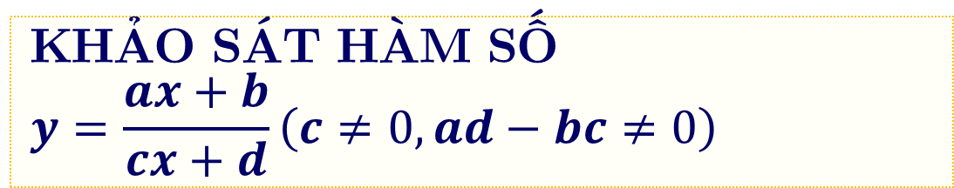
NỘI DUNG TIẾT HỌC
III.
KHẢO SÁT HÀM SỐ $y=\frac{ax+b}{cx+d}\left(c≠0,ad−bc≠0\right)$
KHẢO SÁT HÀM SỐ
$$y=\frac{ax+b}{cx+d}\left(c≠0,ad−bc≠0\right)$$

Slide 3
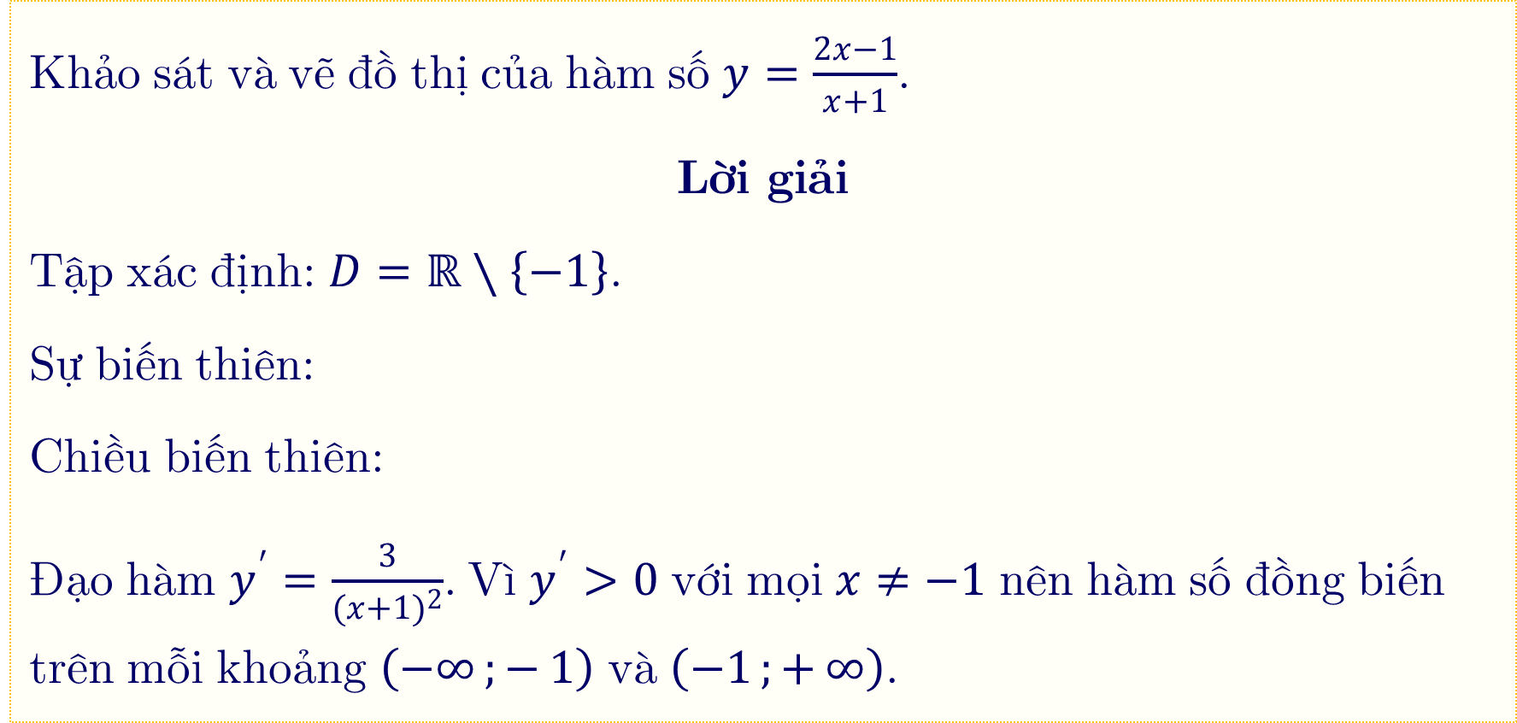
Ví dụ 3:
Khảo sát và vẽ đồ thị của hàm số $y=\frac{2x−1}{x+1}$.
Lời giải
Tập xác định: $D=ℝ∖\left\{−1\right\}$.
Sự biến thiên:
Chiều biến thiên:
Đạo hàm $y^{′}=\frac{3}{(x+1)^{2}}$. Vì $y^{′}>0$ với mọi $x≠−1$ nên hàm số đồng biến trên mỗi khoảng $\left(−∞;{−}1\right)$ và $\left(−1;{+}∞\right)$.

Slide 4
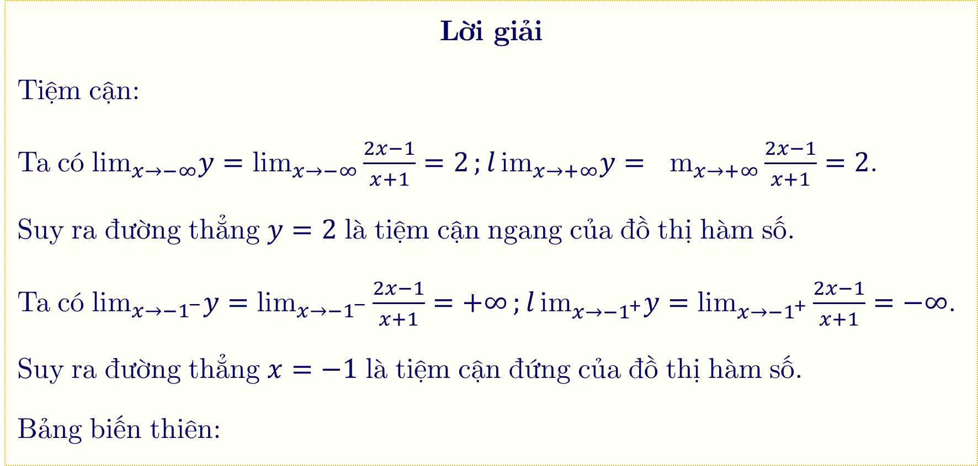
Ví dụ 3:
Lời giải
Tiệm cận:
Ta có $\text{li}{\text{m}}_{x→−∞}y=\text{li}{\text{m}}_{x→−∞}\frac{2x−1}{x+1}=2;{l}\text{i}{\text{m}}_{x→+∞}y=\text{li}{\text{m}}_{x→+∞}\frac{2x−1}{x+1}=2$.
Suy ra đường thẳng $y=2$ là tiệm cận ngang của đồ thị hàm số.
Ta có $\text{li}{\text{m}}_{x→−1^{−}}y=\text{li}{\text{m}}_{x→−1^{−}}\frac{2x−1}{x+1}=+∞;{l}\text{i}{\text{m}}_{x→−1^{+}}y=\text{li}{\text{m}}_{x→−1^{+}}\frac{2x−1}{x+1}=−∞$.
Suy ra đường thẳng $x=−1$ là tiệm cận đứng của đồ thị hàm số.
Bảng biến thiên:

Slide 5
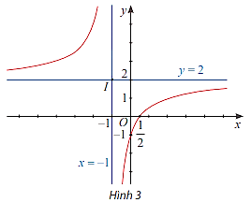
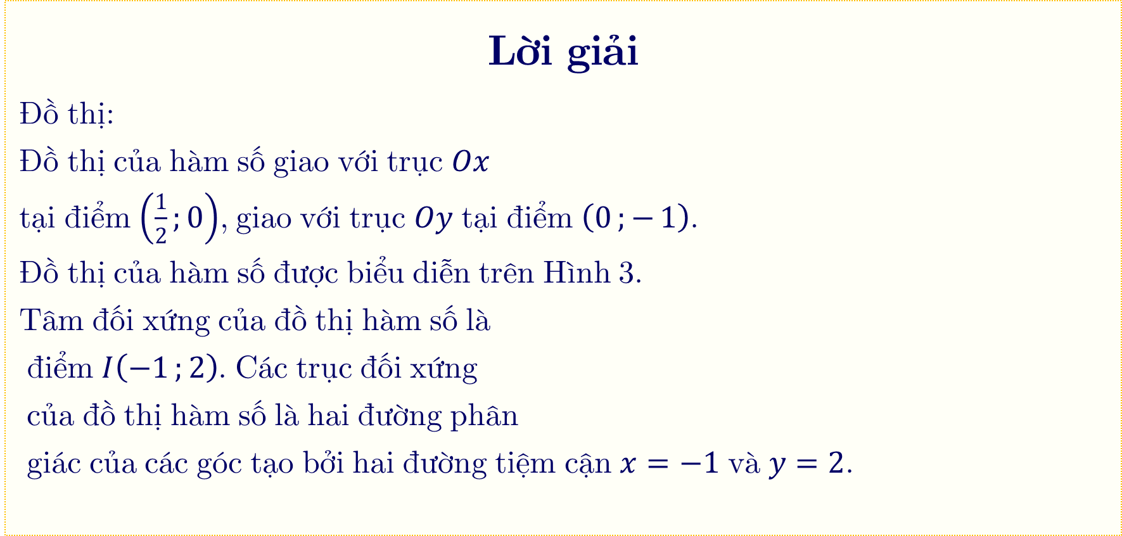
Ví dụ 3:
Lời giải
Đồ thị:
Đồ thị của hàm số giao với trục $Ox$
tại điểm $\left(\frac{1}{2};{0}\right)$, giao với trục $Oy$ tại điểm $\left(0;{−}1\right)$.
Đồ thị của hàm số được biểu diễn trên Hình 3.
Tâm đối xứng của đồ thị hàm số là
điểm $I\left(−1;{2}\right)$. Các trục đối xứng
của đồ thị hàm số là hai đường phân
giác của các góc tạo bởi hai đường tiệm cận $x=−1$ và $y=2$.

Slide 6






CHÚ Ý!
Đồ thị của hàm số $y=\frac{ax+b}{cx+d}\left(c≠0,ad−bc≠0\right)$ :
a) Nhận giao điểm của tiệm cận đứng và tiệm cận ngang làm tâm đối xứng;
b) Nhận hai đường phân giác của các góc tạo bởi tiệm cận đứng và tiệm cận ngang làm trục đối xứng.

Slide 7

Ví dụ 4:
Khảo sát và vẽ đồ thị của hàm số $y=\frac{−x+2}{2x+3}$.
Lời giải
Tập xác định: $D=ℝ∖\left\{−\frac{3}{2}\right\}$.
Sự biến thiên:
Chiều biến thiên:
Đạo hàm $y^{′}=\frac{−7}{(2x+3)^{2}}$. Vì $y^{′}<0$ với mọi $x≠−\frac{3}{2}$ nên hàm số nghịch biến trên mỗi khoảng $\left(−∞;{−}\frac{3}{2}\right)$ và $\left(−\frac{3}{2};{+}∞\right)$.

Slide 8
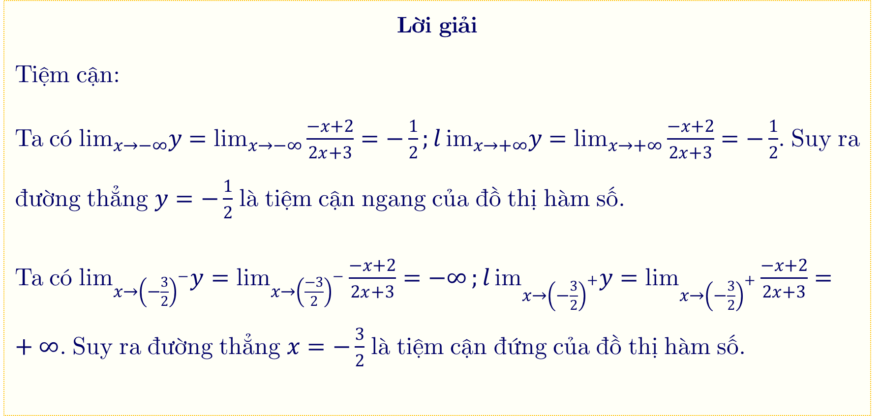
Ví dụ 4:
Lời giải
Tiệm cận:
Ta có $\text{li}{\text{m}}_{x→−∞}y=\text{li}{\text{m}}_{x→−∞}\frac{−x+2}{2x+3}=−\frac{1}{2};{l}\text{i}{\text{m}}_{x→+∞}y=\text{li}{\text{m}}_{x→+∞}\frac{−x+2}{2x+3}=−\frac{1}{2}$. Suy ra đường thẳng $y=−\frac{1}{2}$ là tiệm cận ngang của đồ thị hàm số.
Ta có $\text{li}{\text{m}}_{x→{\left(−\frac{3}{2}\right)}^{−}}y=\text{li}{\text{m}}_{x→{\left(\frac{−3}{2}\right)}^{−}}\frac{−x+2}{2x+3}=−∞;{l}\text{i}{\text{m}}_{x→{\left(−\frac{3}{2}\right)}^{+}}y=\text{li}{\text{m}}_{x→{\left(−\frac{3}{2}\right)}^{+}}\frac{−x+2}{2x+3}=+∞$. Suy ra đường thẳng $x=−\frac{3}{2}$ là tiệm cận đứng của đồ thị hàm số.

Slide 9
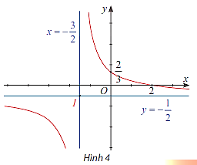
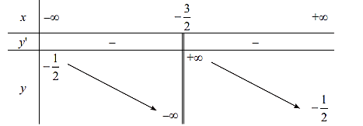
Ví dụ 4:
Lời giải
Bảng biến thiên: Đồ thị:

Slide 10
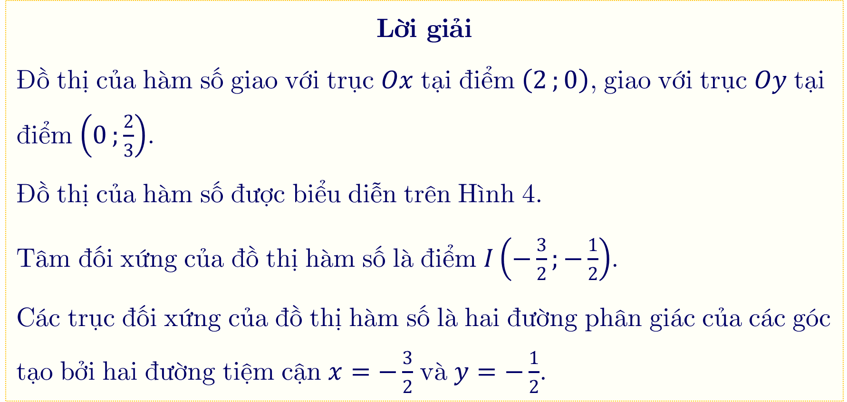
Ví dụ 4:
Lời giải
Đồ thị của hàm số giao với trục $Ox$ tại điểm $\left(2;{0}\right)$, giao với trục $Oy$ tại điểm $\left(0;{\frac{2}{3}}\right)$.
Đồ thị của hàm số được biểu diễn trên Hình 4.
Tâm đối xứng của đồ thị hàm số là điểm $I\left(−\frac{3}{2};{−}\frac{1}{2}\right)$.
Các trục đối xứng của đồ thị hàm số là hai đường phân giác của các góc tạo bởi hai đường tiệm cận $x=−\frac{3}{2}$ và $y=−\frac{1}{2}$.

Slide 11



Thực hành 2
Khảo sát và vẽ đồ thị của các hàm số sau:
a) $y=\frac{x+1}{x−1}$; b) $y=\frac{2x}{3x−1}$; c) $y=\frac{5+x}{2−x}$.
Lời giải
a) $y=\frac{x+1}{x−1}$
Tập xác định: $D=ℝ∖\left\{1\right\}$.
Sự biến thiên:
Chiều biến thiên:
Đạo hàm $y^{′}=\frac{−2}{(x−1)^{2}}$. Vì $y^{′}<0$ với mọi $x≠1$ nên hàm số nghịch biến trên mỗi khoảng $\left(−∞;{1}\right)$ và $\left(1;{+}∞\right)$.

Slide 12
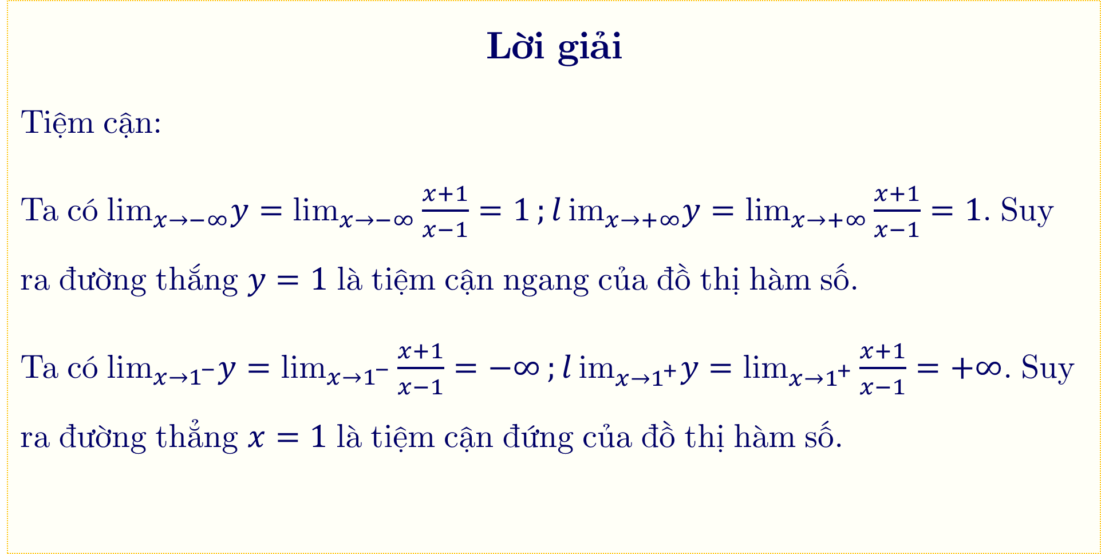
Thực hành 2
Lời giải
Tiệm cận:
Ta có $\text{li}{\text{m}}_{x→−∞}y=\text{li}{\text{m}}_{x→−∞}\frac{x+1}{x−1}=1;{l}\text{i}{\text{m}}_{x→+∞}y=\text{li}{\text{m}}_{x→+∞}\frac{x+1}{x−1}=1$. Suy ra đường thắng $y=1$ là tiệm cận ngang của đồ thị hàm số.
Ta có $\text{li}{\text{m}}_{x→1^{−}}y=\text{li}{\text{m}}_{x→1^{−}}\frac{x+1}{x−1}=−∞;{l}\text{i}{\text{m}}_{x→1^{+}}y=\text{li}{\text{m}}_{x→1^{+}}\frac{x+1}{x−1}=+∞$. Suy ra đường thẳng $x=1$ là tiệm cận đứng của đồ thị hàm số.

Slide 13
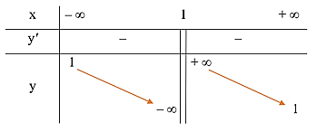
Thực hành 2
Lời giải
Bảng biến thiên:
Đồ thị:
Đồ thị hàm số giao với trục Ox tại điểm (– 1; 0), giao với trục Oy tại điểm (0; – 1).
Đồ thị của hàm số đã cho được biểu diễn như hình dưới đây.

Slide 14
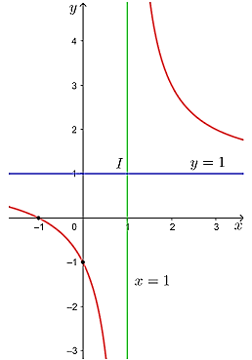

Thực hành 2
Lời giải
Tâm đối xứng của đồ thị hàm số là điểm I(1; 1).
Các trục đối xứng của đồ thị hàm số là hai
đường phân giác của các góc tạo bới hai đường
tiệm cận $x=1$ và $y=1$.
b) $y=\frac{2x}{3x−1}$
Tập xác định: $D=ℝ∖\left\{\frac{1}{3}\right\}$.
Sự biến thiên:
Chiều biến thiên:

Slide 15
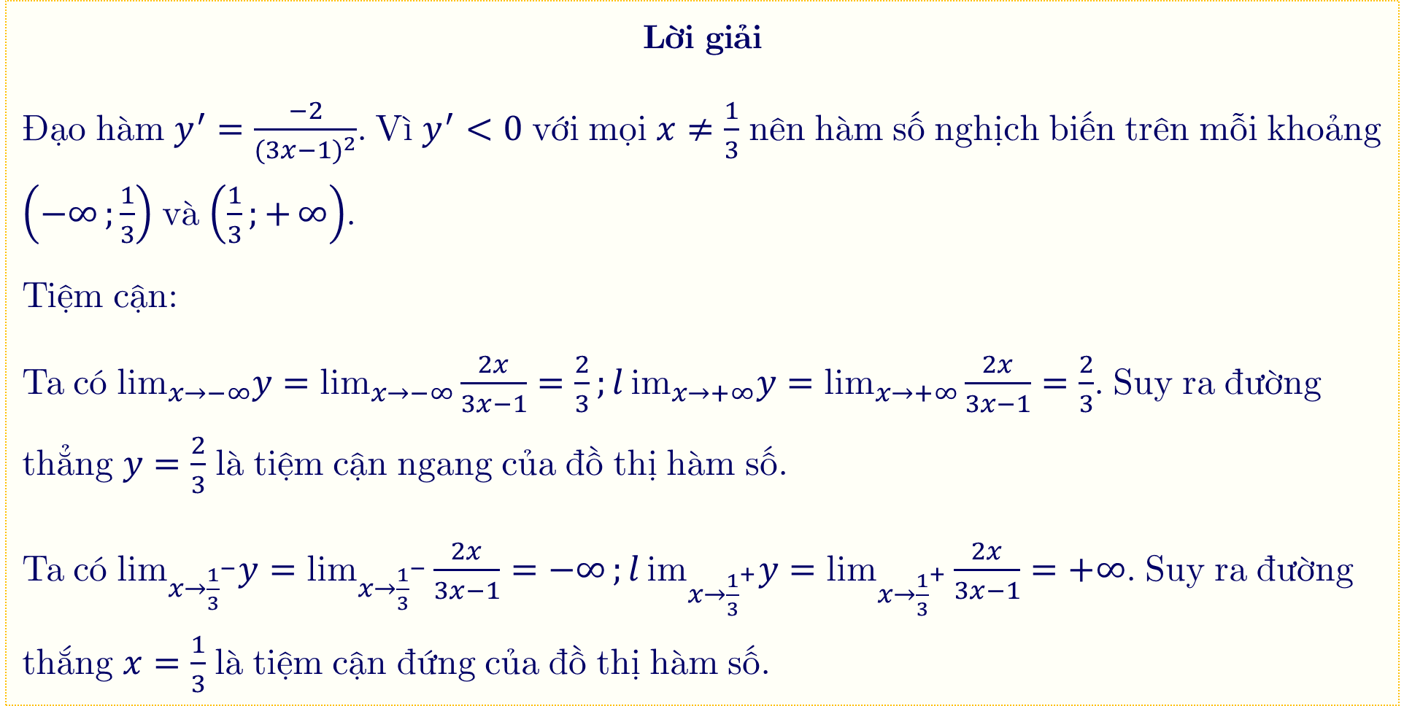
Thực hành 2
Lời giải
Đạo hàm $y^{′}=\frac{−2}{(3x−1)^{2}}$. Vì $y^{′}<0$ với mọi $x≠\frac{1}{3}$ nên hàm số nghịch biến trên mỗi khoảng $\left(−∞;{\frac{1}{3}}\right)$ và $\left(\frac{1}{3};{+}∞\right)$.
Tiệm cận:
Ta có $\text{li}{\text{m}}_{x→−∞}y=\text{li}{\text{m}}_{x→−∞}\frac{2x}{3x−1}=\frac{2}{3};{l}\text{i}{\text{m}}_{x→+∞}y=\text{li}{\text{m}}_{x→+∞}\frac{2x}{3x−1}=\frac{2}{3}$. Suy ra đường thẳng $y=\frac{2}{3}$ là tiệm cận ngang của đồ thị hàm số.
Ta có $\text{li}{\text{m}}_{x→{\frac{1}{3}}^{−}}y=\text{li}{\text{m}}_{x→{\frac{1}{3}}^{−}}\frac{2x}{3x−1}=−∞;{l}\text{i}{\text{m}}_{x→{\frac{1}{3}}^{+}}y=\text{li}{\text{m}}_{x→{\frac{1}{3}}^{+}}\frac{2x}{3x−1}=+∞$. Suy ra đường thắng $x=\frac{1}{3}$ là tiệm cận đứng của đồ thị hàm số.

Slide 16
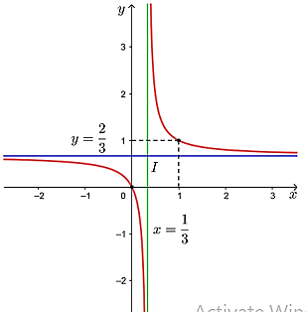
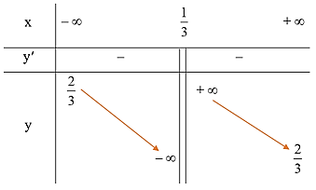
Thực hành 2
Lời giải
Bảng biến thiên:
Đồ thị:
Đồ thị hàm số đi qua gốc tọa độ O(0; 0) và điểm (1; 1).
Đồ thị của hàm số đã cho được biểu diễn như hình dưới đây.

Slide 17

Thực hành 2
Lời giải
Tâm đối xứng của đồ thị hàm số là điếm I $\left(\frac{1}{3};{\frac{2}{3}}\right)$. Các trục đối xứng của đồ thị hàm số là hai đường phân giác của các góc tạo bởi hai đường tiệm cận $x=\frac{1}{3}$ và $y=\frac{2}{3}$.
c) $y=\frac{5+x}{2−x}$
Tập xác định: $D=ℝ∖\left\{2\right\}$.
Sự biến thiên:
Chiều biến thiên:

Slide 18
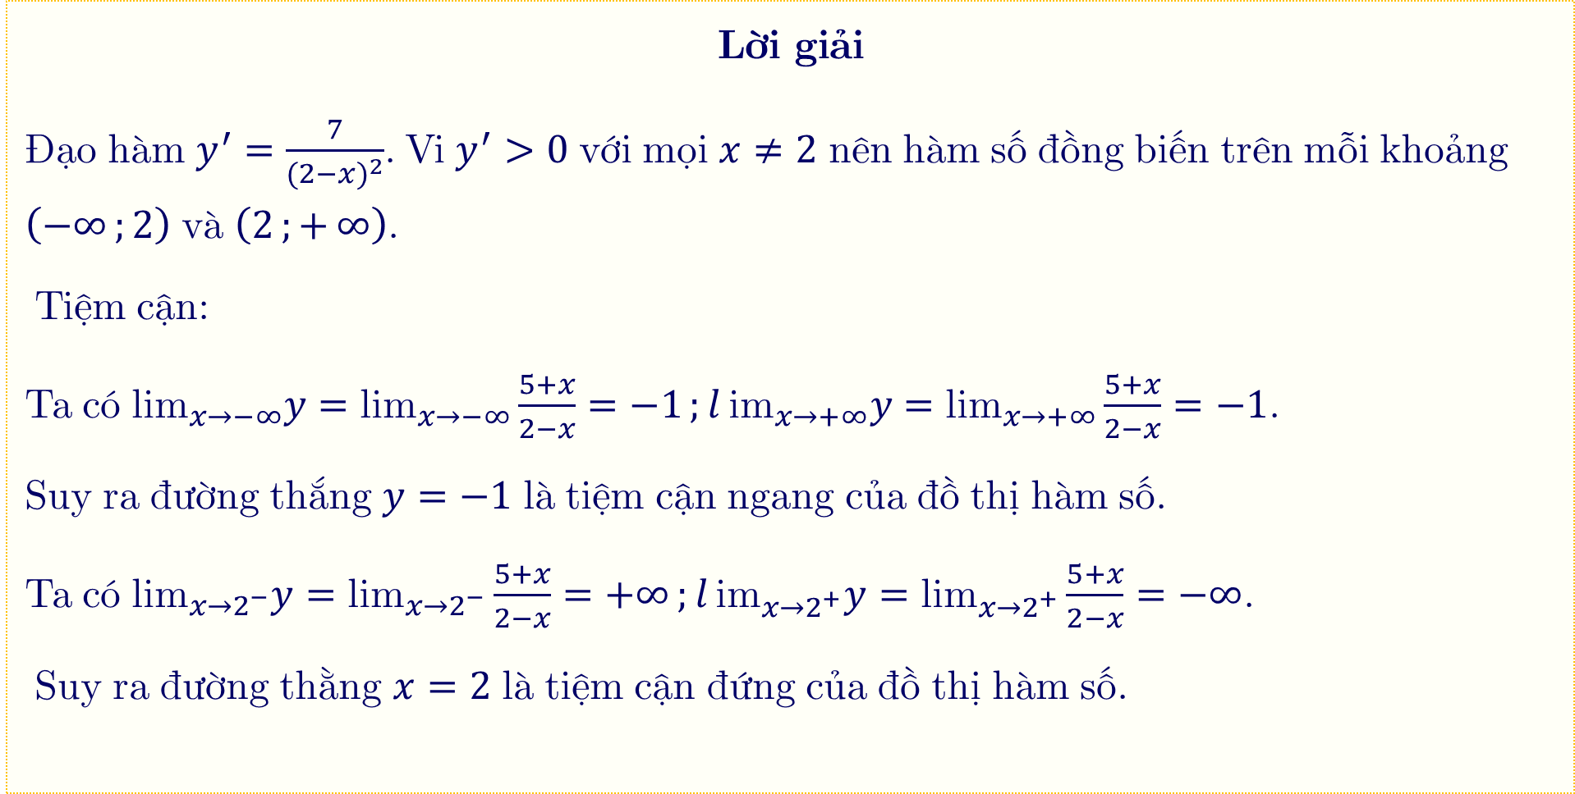
Thực hành 2
Lời giải
Đạo hàm $y^{′}=\frac{7}{(2−x)^{2}}$. Vi $y^{′}>0$ với mọi $x≠2$ nên hàm số đồng biến trên mỗi khoảng $\left(−∞;{2}\right)$ và $\left(2;{+}∞\right)$.
Tiệm cận:
Ta có $\text{li}{\text{m}}_{x→−∞}y=\text{li}{\text{m}}_{x→−∞}\frac{5+x}{2−x}=−1;{l}\text{i}{\text{m}}_{x→+∞}y=\text{li}{\text{m}}_{x→+∞}\frac{5+x}{2−x}=−1$.
Suy ra đường thắng $y=−1$ là tiệm cận ngang của đồ thị hàm số.
Ta có $\text{li}{\text{m}}_{x→2^{−}}y=\text{li}{\text{m}}_{x→2^{−}}\frac{5+x}{2−x}=+∞;{l}\text{i}{\text{m}}_{x→2^{+}}y=\text{li}{\text{m}}_{x→2^{+}}\frac{5+x}{2−x}=−∞$.
Suy ra đường thằng $x=2$ là tiệm cận đứng của đồ thị hàm số.

Slide 19
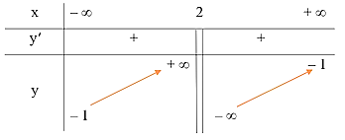

Thực hành 2
Lời giải
Bảng biến thiên:
Đồ thị:
Đồ thị hàm số giao với trục Ox tại điểm (- 5; 0), giao với trục Oy tại điểm $\left(0;{\frac{5}{2}}\right)$.
Đồ thị của hàm số đã cho được biếu diễn như hình dưới đây.
Tài liệu được chia sẻ bởi Website VnTeach.Com
https://www.vnteach.com

Slide 20
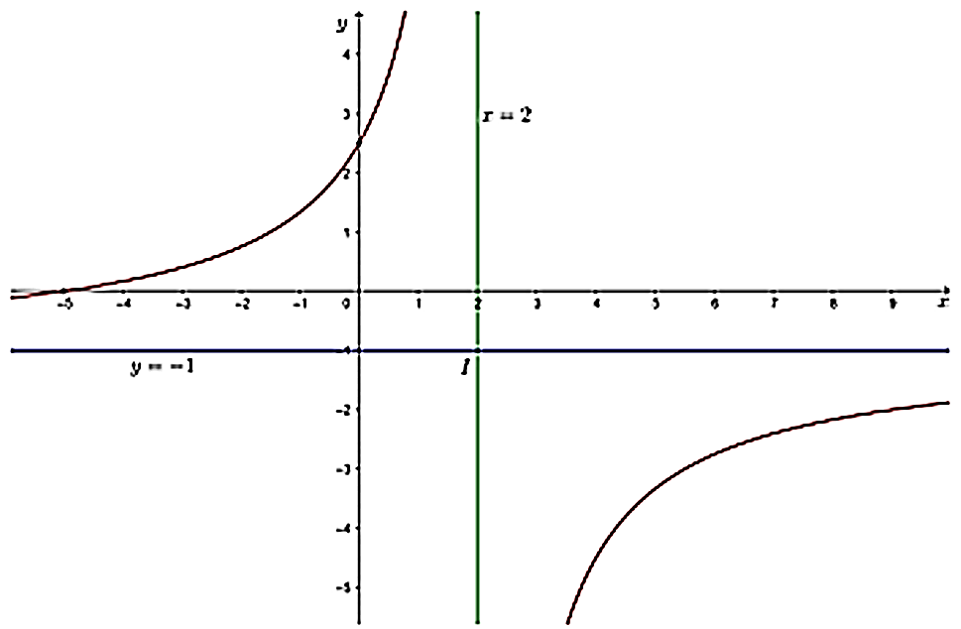
Thực hành 2
Lời giải
Tâm đối xứng của đồ thị hàm số là điểm I(2; – 1). Các trục đối xứng của đồ thị hàm số là hai đường phân giác của các góc tạo bởi hai đường tiệm cận x = 2 và y = – 1.

Slide 21

HƯỚNG DẪN VỀ NHÀ
01
Ôn lại các kiến thức đã học trong bài
02
Hoàn thành các bài tập trong mục 4.3
Chuẩn bị bài cho tiết tiếp theo
03

Slide 22
)
)
)
)
)
)
)
Thank You
)
Thank You
)
)
)
)
)
)
)
)
)
)

